Slide 1

VOLTÍMETRO DIGITAL
Trabajo Práctico
Sistemas Digitales (66.17)
Facultad de Ingeniería - UBA

Slide 2

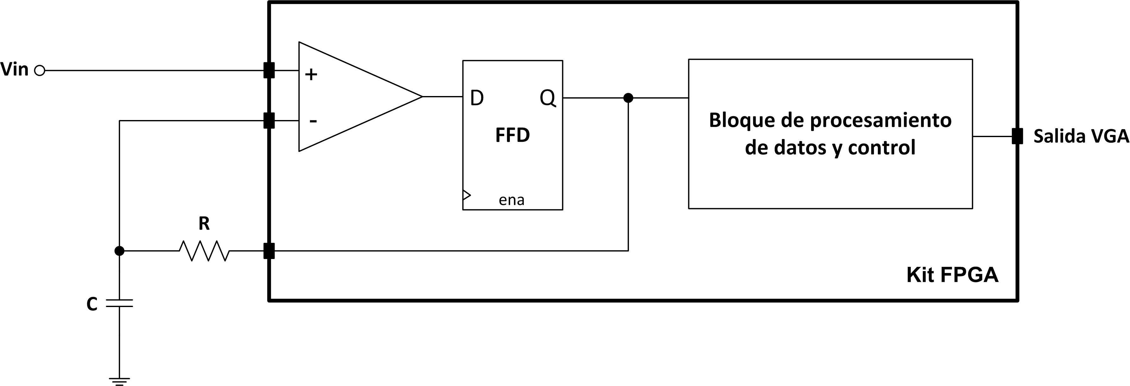
TP Final - Voltímetro digital
Diagrama en bloques general
Kit de desarrollo
Pines del kit
Sistemas Digitales - FIUBA

Slide 3
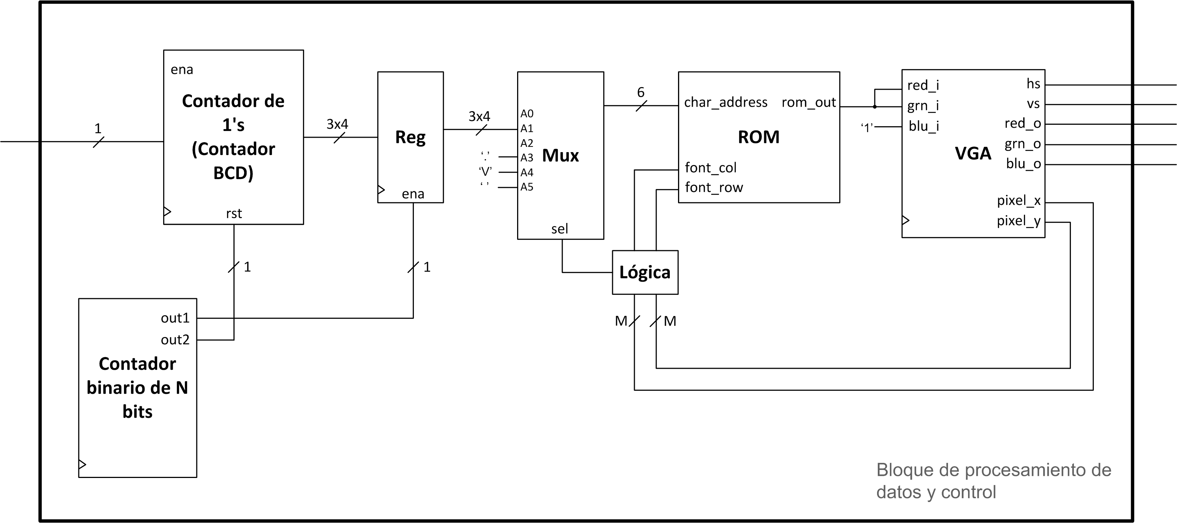
TP Final - Voltímetro digital
Diagrama del bloque de procesamiento y control
Sistemas Digitales - FIUBA

Slide 4
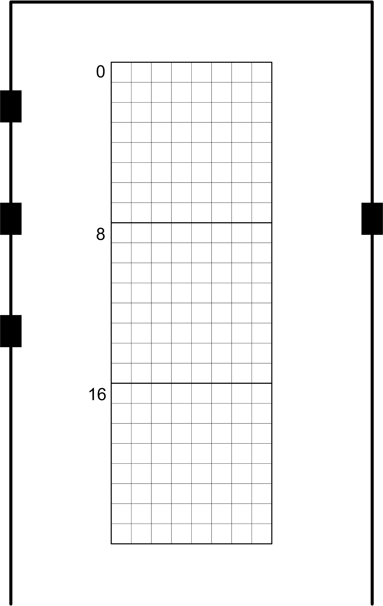
TP Final - Voltímetro digital
ROM
Caracter 0
char_address
font_row
rom_out
Caracter 1
font_col
Caracter 2
Sistemas Digitales - FIUBA

Slide 5
TP Final - Voltímetro digital
ROM
Fila 0
char_address
Fila 1
Fila 2
Fila 3
Fila 4
Fila 5
font_row
Fila 6
rom_out
Fila 7
font_col
Sistemas Digitales - FIUBA

Slide 6
TP Final - Voltímetro digital
ROM
char_address
Fila 3
Fila 4
Fila 5
Fila 6
Fila 0
Fila 7
Fila 1
Fila 2
font_row
rom_out
font_col
Sistemas Digitales - FIUBA

Slide 7
TP Final - Voltímetro digital
ROM
000001
char_address
011
font_row
rom_out
Fila 3
Fila 6
110
font_col
font_col = “110”
char_address_aux = “000001” & “011”
Sistemas Digitales - FIUBA

